Slide 1
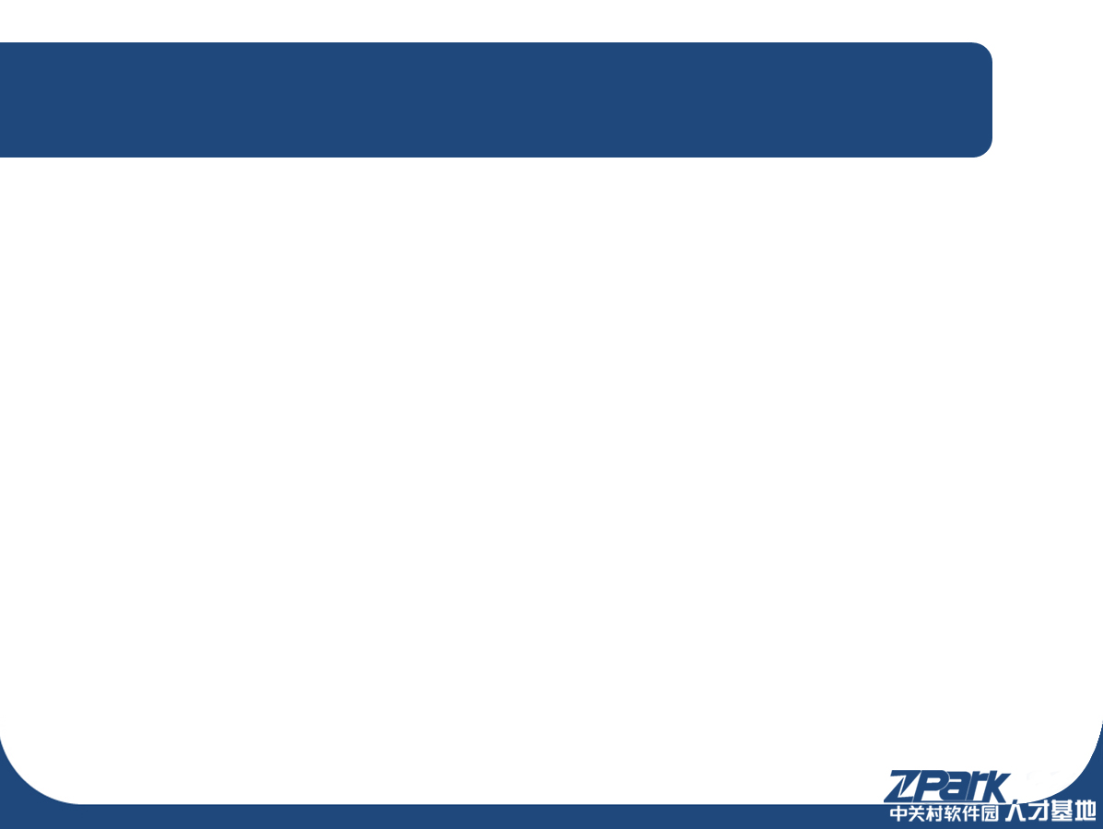
springMVC
Spring MVC框架简介
HTTP请求地址映射
HTTP请求数据的绑定
数据模型控制
视图及解析器
springMVC拦截器
springMVC文件上传
springMVC的异常处理
SpingMVC和Hibernate整合
SpringMVC和MyBatis整合

Slide 2
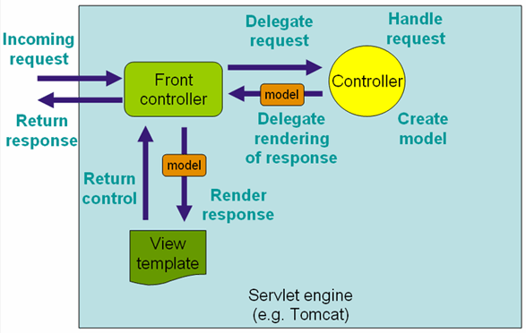
SpringMVC简介
Spring MVC框架是有一个MVC框架，通过实现Model-View-Controller模式来很好地将数据、业务与展现进行分离。从这样一个角度来说，Spring MVC和Struts、Struts2非常类似。Spring MVC的设计是围绕DispatcherServlet展开的，DispatcherServlet负责将请求派发到特定的handler。通过可配置的handler mappings、view resolution。Spring MVC请求处理的整体流程如图。

Slide 3
SpringMVC简介
Spring3.x中定义一个控制器类，必须以@Controller注解标记。当控制器类接收到一个请求时，它会在自己内部寻找一个合适的处理方法来处理请求。使用@RequestMapping注解将方法映射到一些请求上，以便让该方法处理那些请求。这种方法就像一般的类中的方法，方法名参数列表和返回值并不像Struts2之类的框架有很强的限制。
控制器在选择好适合处理请求的方法时，传入收到的请求(根据方法参数类型，可能以不同的类型传入)，并且调用该方法中的逻辑来进行处理(也可以是调用Service来真正处理)。方法逻辑可能也会在参数中添加或者删除数据。处理方法处理完之后，会委派给一个视图，由该视图来处理方法的返回值。处理程序的返回值并不代表视图的具体实现，可以只是String类型，代表视图名，甚至是void(这时候Spring MVC可以根据方法名或者控制器名找默认视图)。

Slide 4












Spring MVC框架结构
HandlerMapping
2
DispatcherServlet
3
HandlerAdapter
ModelAndView
5
1
7
6
4
Model
ViewResolver
Handler
8
View
(JSP/XML/PDF,...)

Slide 5
Spring MVC框架结构
package com.zpark.web;
...
@Controller ①← 将UserController变成一个Handler
@RequestMapping(“/user”) ②←指定控制器映射的URL
public class UserController {
@RequestMapping(value = “/register”) ③←处理方法对应的URL，相对于②处的URL
public String register() {
return “user/register”; ④←返回逻辑视图名
}
}

Slide 6


框架的实现者设计思路
DefaultAnnotation
HandlerMapping
2
DispatcherServlet
3
AnnotationMethod
HandlerAdapter
ModelAndView
"user/register"
5
1
7
6
4
Model
InternalResource
ViewResolver
UserController
8
register.jsp

Slide 7

HTTP请求映射原理
WEB容器
HTTP请求报文
Spring
MVC
框架
Handler
处理方法

Slide 8
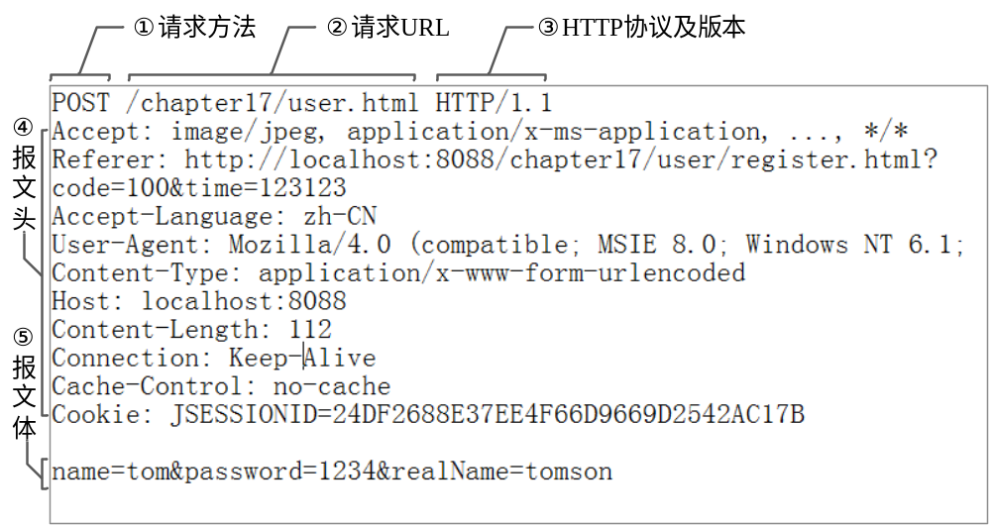
Spring MVC进行映射的依据

Slide 9
通过URL限定:URL表达式
@RequestMapping不但支持标准的URL，还支持Ant风格（即?、*和**的字符，参见3.3.2节的内容）的和带{xxx}占位符的URL。以下URL都是合法的：
/user/*/createUser
匹配/user/aaa/createUser、/user/bbb/createUser等URL。
/user/**/createUser
匹配/user/createUser、/user/aaa/bbb/createUser等URL。
/user/createUser??
匹配/user/createUseraa、/user/createUserbb等URL。
/user/{userId}
匹配user/123、user/abc等URL。
/user/**/{userId}
匹配user/aaa/bbb/123、user/aaa/456等URL。
company/{companyId}/user/{userId}/detail
匹配company/123/user/456/detail等的URL。

Slide 10
通过URL限定:绑定{xxx}中的值
@RequestMapping("/{userId}")
public ModelAndView showDetail(@PathVariable("userId") String userId){
ModelAndView mav = new ModelAndView();
mav.setViewName("user/showDetail");
mav.addObject("user", userService.getUserById(userId));
return mav;
}
@Controller
@RequestMapping("/owners/{ownerId}")
public class RelativePathUriTemplateController {
@RequestMapping("/pets/{petId}")
public void findPet(@PathVariable String ownerId,
@PathVariable String petId, Model model) {
…
}
}

Slide 11
通过请求方法限定:请求方法
请求方法，在HTTP中这被叫做动词（verb），除了两个大家熟知的（GET和POST）之外，标准方法集合中还包含PUT、DELETE、HEAD和OPTIONS。这些方法的含义连同行为许诺都一起定义在HTTP规范之中。一般浏览器只支持GET和POST方法。
序号 | 请求方法 | 说明
1 | GET | 使用GET方法检索一个表述（representation）——也就是对资源的描述。多次执行同一GET请求，不会对系统造成影响，GET方法具有幂等性[指多个相同请求返回相同的结果]。GET请求可以充分使用客户端的缓存。
2 | POST | POST方法，通常表示“创建一个新资源”，但它既不安全也不具有幂等性（多次操作会产生多个新资源）。
3 | DELETE | DELETE，表示删除一个资源，你也可以一遍又一遍地操作它，直到得出结果：删除不存在的东西没有任何问题
4 | PUT | 幂等性同样适用于PUT（基本的含义是“更新资源数据，如果资源不存在的话，则根据此URI创建一个新的资源”）

Slide 12
通过请求方法限定:代码示例
示例1：
@RequestMapping(value=“/delete”)
public String test1(@RequestParam("userId") String userId){
return "user/test1";
}
→所有URL为<controllerURI>/delete的请求由test1处理(任何请求方法)
示例2：
@RequestMapping(value="/delete",method=RequestMethod.POST)
public String test1(@RequestParam("userId") String userId){
return "user/test1";
}
→所有URL为<controllerURI>/delete 且请求方法为POST 的请求由test1处理

Slide 13

通过请求方法限定:模拟请求方法
通过在web.xml中配置一个org.springframework.web.filter.HiddenHttpMethodFilter
通过POST请求的_method参数指定请求方法，HiddenHttpMethodFilter动态更改HTTP头信息。
HiddenHttpMethodFilter
Spring MVC
POST HTTP请求
PUT HTTP请求
method=PUT&...

Slide 14
通过请求/请求头参数限定:示例
通过请求参数限定：
@RequestMapping(value="/delete", params="userId")
public String test1(@RequestParam("userId") String userId){
...
}
通过请求头参数限定：
@RequestMapping(value="/show",headers="content-type=text/*")②
public String test2(@RequestParam("userId") String userId){
...
}

Slide 15
通过请求/请求头参数限定:更多
params和headers分别通过请求参数及报文头属性进行映射，它们支持简单的
表达式，下面以params表达式为例说明，headers可以参照params进行理解之。
"param1"：表示请求必须包含名为param1的请求参数。
"!param1"：表示请求不能包含名为param1的请求参数。
"param1!=value1"：表示请求包含名为param1的请求参数，但其值不能为
value1。{"param1=value1","param2"}：请求必须包含名为param1和
param2的两个请求参数，且param1参数的值必须为value1。

Slide 16
通过注解绑定:示意图
@RequestParam→绑定请求参数
@RequestHeader→绑定请求头参数
@CookieValue→绑定Cookie的值
public String handle1(...)

Slide 17
通过注解绑定:示例
@RequestMapping(value="/handle1")
public String handle1(@RequestParam("userName") String userName,
@RequestParam("password") String password,
@RequestParam("realName") String realName){
...
}
@RequestMapping(value="/handle2")
public String handle2(@CookieValue("JSESSIONID") String sessionId,
@RequestHeader("Accept-Language") String accpetLanguage){
...
}

Slide 18
通过注解绑定:小心抛出异常
@RequestParam有以下三个参数。
value：参数名。
required：是否必需，默认为true，表示请求中必须包含对应的参数名，如果不存在将抛出异常。
defaultValue：默认参数名，设置该参数时，自动将required设为false。极少情况需要使用该参数，也不推荐使用该参数
@RequestMapping(value="/handle1")
public String handle1(@RequestParam("userName") String userName,){
...
}
上面的处理方法 ，如果HTTP请求不包含“userName”参数时，将产生异常！！
因此，如果不能保证存在”userName”的参数，必须使用：
@RequestParam(value = "userName", required = false)

Slide 19
使用命令/表单对象绑定
所谓命令/表单对象并不需要实现任何接口，仅是一个拥有若干属性的POJO。Spring MVC按：
“HTTP请求参数名 = 命令/表单对象的属性名”
的规则，自动绑定请求数据，支持“级联属性名”，自动进行基本类型数据转换。
@RequestMapping(value = "/handle14")
public String handle14(User user) {
…
}
class User{
private String userName;
private String password;
}
userName=xxx&password=yyy

Slide 20
使用Servlet API对象作为入参
在Spring MVC中，控制器类可以不依赖任何Servlet API对象，但是Spring MVC并不阻止我们使用Servlet API的类作为处理方法的入参。值得注意的是，如果处理方法自行使用HttpServletResponse返回响应，则处理方法的返回值设置成void即可。
@RequestMapping(value = "/handle21")
public void handle21(HttpServletRequest request,HttpServletResponse response) {
String userName = WebUtils.findParameterValue(request, "userName");
response.addCookie(new Cookie("userName", userName));
}
public String handle23(HttpSession session) {
session.setAttribute("sessionId", 1234);
return "success";
}
public String handle24(HttpServletRequest request,
@RequestParam("userName")String userName) {
…
return "success";
}

Slide 21
使用Spring的Servlet API代理类
Spring MVC在org.springframework.web.context.request包中定义了若干个可代理Servlet原生API类的接口，如WebRequest和NativeWebRequest，它们也允许作为处理类的入参，通过这些代理类可访问请求对象的任何信息。
@RequestMapping(value = "/handle25")
public String handle25(WebRequest request) {
String userName = request.getParameter("userName");
return "success";
}

Slide 22
使用IO对象作为入参
Spring MVC允许控制器的处理方法使用java.io.InputStream/java.io.Reader及java.io.OutputStream/java.io.Writer作为方法的入参
@RequestMapping(value = "/handle31")
public void handle31(OutputStream os) throws IOException{
Resource res = new ClassPathResource("/image.jpg");//读取类路径下的图片文件
FileCopyUtils.copy(res.getInputStream(), os);//将图片写到输出流中
}
Spring MVC将获取ServletRequest的InputStream/Reader或ServletResponse的OutputStream/Writer，然后按类型匹配的方式，传递给控制器的处理方法入参。

Slide 23
HttpMessageConverter<T>
HTTP 请求和响应是基于文本的，意味着浏览器和服务器通过交换原始文本进行通信。但是，使用 Spring，controller 类中的方法返回纯 'String' 类型和域模（或其他 Java 内建对象）。如何将对象序列化/反序列化为原始文本。

Slide 24
HttpMessageConverter<T>
HttpServletRequest
HttpServletRequest
HTTP请求报文
HTTP请求报文
HttpMessageConverter<T>
@RequestBody/
HttpEntity<T>
@ResponseBody/
ResponseEntity<T>

Slide 25
HttpMessageConverter<T>实现类
AnnotationMethodHandlerAdapter
注册到...
实现类：
StringHttpMessageConverter
FormHttpMessageConverter
XmlAwareFormHttpMessageConverter
ResourceHttpMessageConverter
BufferedImageHttpMessageConverter
ByteArrayHttpMessageConverter
SourceHttpMessageConverter
MarshallingHttpMessageConverter
Jaxb2RootElementHttpMessageConverter
MappingJacksonHttpMessageConverter
RssChannelHttpMessageConverter
AtomFeedHttpMessageConverter
HttpMessageConverter<T>
接口方法→
T read(HttpInputMessage httpInputMessage)
void write(T t,HttpOutputMessage httpOutputMessage)

Slide 26
使用@RequestBody/@ResponseBody
将HttpServletRequest的getInputStream()内容绑定到入参，将处理方法返回值写入到HttpServletResponse的getOutputStream()中。
@RequestMapping(value = "/handle41")
public String handle41(@RequestBody User user ) {
System.out.println(user);
return "success";
}
@ResponseBody
@RequestMapping(value = "/handle42/{imageId}")
public byte[] handle42(@PathVariable("imageId") String imageId) throws IOException {
System.out.println("load image of "+imageId);
Resource res = new ClassPathResource("/image.jpg");
byte[] fileData =FileCopyUtils.copyToByteArray(res.getInputStream());
return fileData;
}

Slide 27
使用HttpEntity<T>/ResponseEntity<T>
@RequestMapping(value = "/test4")
public String handle43(HttpEntity<String> httpEntity){
System.out.println(httpEntity.getBody());
return "success";
}
@RequestMapping(value="/test5")
public ResponseEntity<String> doFirst(){
HttpHeaders headers = new HttpHeaders();
MediaType mt=new MediaType("text","html",Charset.forName("UTF-8"));
headers.setContentType(mt);
ResponseEntity<String> re=null;
String str = new String("test");
re=new ResponseEntity<String>(str,headers, HttpStatus.OK);
return re;
}

Slide 28

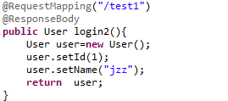
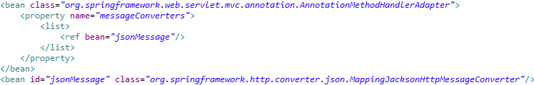
输出JSON
Action方法
JSON字符串

Slide 29
使用HttpEntity<T>/ResponseEntity<T>
@RequestMapping(value = "/handle51")
public ResponseEntity<User> handle51(HttpEntity<User> requestEntity){
User user = requestEntity.getBody();
user.setUserId("1000");
return new ResponseEntity<User>(user,HttpStatus.OK);
}
对于服务端的处理方法而言，除使用@RequestBody/@ResponseBody或HttpEntity<T> /ResponseEntity<T>进行方法签名外，不需要进行任何额外的处理，借由Spring MVC中装配的HttpMessageConverter，它即拥有了处理JSON的能力了。

Slide 30






数据绑定机理
ConversionService
ServletRequest
数据类型转换/格式化
3
1
数据校验
DataBinder
Validator
4
2
5
处理方法入参对象集
BindingResult
处理方法的签名

Slide 31
视图解析器类型
完成单一解析逻辑的视图解析器：
InternalResourceViewResolver
FreeMarkerViewResolver
BeanNameViewResolver
XmlViewResolver
...
基于协商的视图解析器：
ContentNegotiatingViewResolver
该解析器是Spring 3.0新增的，它不负责具体的视图解析，而是作为一个中间人的角色根据请求所要求的MIME类型，从上下文中选择一个适合的视图解析器，再将视图解析工作委托其负责

Slide 32
数据类型转换
低版本的Spring 只支持标准的PropertyEditor类型体系，不过PropertyEditor存在以下缺陷：
①只能用于字符串和Java对象的转换，不适用于任意两个Java类型之间的转换；
②对源对象及目标对象所在的上下文信息（如注解、所在宿主类的结构等）不敏感，在类型转换时不能利用这些上下文信息实施高级转换逻辑。
有鉴于此,Spring 3.0在核心模型中添加了一个通用的类型转换模块， ConversionService是Spring类型转换体系的核心接口。Spring 3.0同时支持PropertyEditor和ConversionService 进行类型转换，在Bean配置、Spring MVC处理方法入参绑定中使用类型转换体系进行工作。

Slide 33
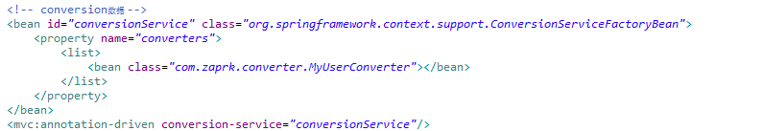
ConversionService，定义自定义的类型转换器
定义自定义转换器：
org.springframework.core.convert.converter.Converter
Converter<String,User>
StringToUserConverter
注册自定义转换器：

Slide 34
数据模型访问结构
接收请求
处理请求
请求响应
@ModelAttribute("user")
ModelAndView，Map及Model
@SessionAttributes
数据模型
key1=value1
key2=value2
...
暴露给...
视图对象

Slide 35
访问数据模型:ModelAndView
通过ModelAndView
@RequestMapping(method = RequestMethod.POST)
public ModelAndView createUser(User user) {
userService.createUser(user);
ModelAndView mav = new ModelAndView();
mav.setViewName("user/createSuccess");
mav.addObject("user", user);
return mav;
}

Slide 36
访问数据模型：@ModelAttribute
1.使用方式一
@RequestMapping(value = "/handle61")
public String handle61(@ModelAttribute("user") User user){
user.setUserId("1000");
return "/user/createSuccess";
}
→ Spring MVC将HTTP请求数据绑定到user入参中，然后再将user对象添加到数据模型中。
2.使用方式二
访问UserController中任何一个请求处理方法前，Spring MVC先执行该方法，并将返回值以user为键添加到模型中
@ModelAttribute("user")
public User getUser(){
User user = new User();
user.setUserId("1001");
return user;
}
@RequestMapping(value = "/handle62")
public String handle62(@ModelAttribute("user") User user){
user.setUserName("tom");
return "/user/showUser";
}
在此，模型数据会赋给User的入参，然后再根据HTTP请求消息进一步填充覆盖user对象

Slide 37
访问数据模型：Map及Model
org.springframework.ui.Model和java.util.Map:
@RequestMapping(value = "/handle63")
public String handle63(ModelMap modelMap){
modelMap.addAttribute("testAttr","value1");
User user = (User)modelMap.get("user");
user.setUserName("tom");
return "/user/showUser";
}
Spring MVC一旦发现处理方法有Map或Model类型的入参，就会将请求内在的隐含模型对象的引用传给这些入参。

Slide 38
访问数据模型：@SessionAttributes
如果希望在多个请求之间共用某个模型属性数据，则可以在控制器类标注一个@SessionAttributes，Spring MVC会将模型中对应的属性暂存到HttpSession中:
将②处的模型属性自动保存到HttpSession中
@Controller
@RequestMapping("/user")
@SessionAttributes(“user”)①
public class UserController {
@RequestMapping(value = "/handle71")
public String handle71(@ModelAttribute(“user”) User user){②
user.setUserName("John");
return "redirect:/user/handle72.html";
}
@RequestMapping(value = "/handle72")
public String handle72(ModelMap modelMap,SessionStatus sessionStatus){
User user = (User)modelMap.get(“user”);③
if(user != null){
user.setUserName("Jetty");
sessionStatus.setComplete();④
}
return "/user/showUser";
}
}
读取模型中的数据
让Spring MVC清除本处理器对应的会话属性

Slide 39

一场由@SessionAttributes引发的血案...
→ org.springframework.web.HttpSessionRequiredException: Session attribute 'user' required - not found in session...
对入参标注@ModelAttribute(“xxx”)的处理方法:
Spring MVC按如下流程处理（handle71(@ModelAttribute(“user”) User user)）：
如果隐含模型拥有名为xxx的属性，将其赋给该入参，再用请求消息填充该入参对象直接返回，否则到2步 。
如果xxx是会话属性，即在处理类定义处标注了@SessionAttributes("xxx")，则尝试从会话中获取该属性，并将其赋给该入参，然后再用请求消息填充该入参对象。如果在会话中找不到对应的属性，则抛出HttpSessionRequiredException异常。否则到 3。如果隐含模型不存在xxx属性，且xxx也不是会话属性，则创建入参的对象实例，再用请求消息填充该入参。

Slide 40

如何避免@SessionAttributes引发的血案
原来也是小cakes一张...
@Controller
@RequestMapping("/user")
@SessionAttributes(“user”)
public class UserController {
@ModelAttribute("user")
public User getUser(){
User user = new User();
return user;
}
@RequestMapping(value = "/handle71")
public String handle71(@ModelAttribute(“user”) User user){
...
}
@RequestMapping(value = "/handle72")
public String handle72(ModelMap modelMap,SessionStatus sessionStatus){
...
}
}

Slide 41




Spring MVC如何解析视图
请求处理方法返回值类型
String
ModelAndView
ModelAndView
View
ModelMap
ViewResolver
视图对象
JSP/JSTL/PDF...

Slide 42
静态资源处理:如何配置？
第一步：web.xml让所有请求都由Spring MVC处理
<servlet>
<servlet-name>springServlet</servlet-name>
<servlet-class>org.springframework.web.servlet.DispatcherServlet</servlet-class>
<load-on-startup>1</load-on-startup>
</servlet>
<servlet-mapping>
<servlet-name>springServlet</servlet-name>
<url-pattern>/</url-pattern>
</servlet-mapping>

Slide 43
静态资源处理:如何配置？
第二步：springServlet-servlet.xml 让Web应用服务器处理静态资源
<mvc:default-servlet-handler/>
获取应用服务器的默认Servlet,大多数应用服务器的Servlet的名称都是“default”，如果默认不是“default”则使用
<mvc:default-servlet-handler default-servlet-name=“<defaultServletName>"/>

Slide 44
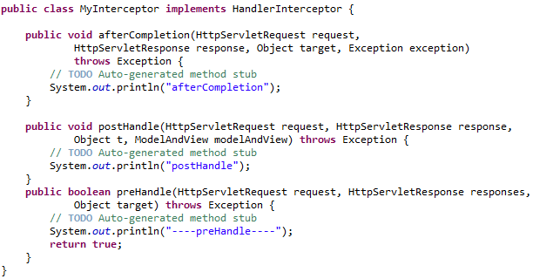
springMVC拦截器
写一个类实现HandlerInterceptor接口复写该接口中的:

Slide 45
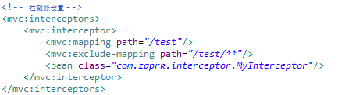
springMVC拦截器配置
拦截器实现

Slide 46

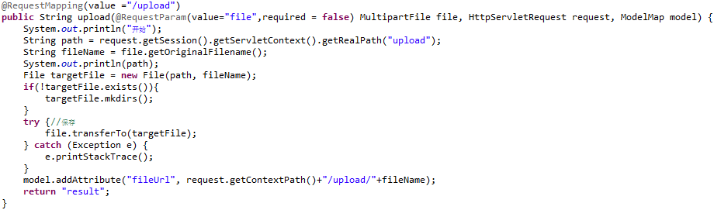
springMVC文件上传
spring文件上添加CommonsMultipartResolver
spring文件上传方法

Slide 47
springMVC异常处理
对异常实现集中式处理
对于Unchecked Exception而言，由于代码不强制捕获，往往被程序员所忽略，如果运行期产生了Unchecked Exception，而代码中又没有进行相应的捕获和处理，则我们可能不得不面对尴尬的500服务器内部错误提示页面。

Slide 48
springMVC异常处理
对未捕获异常的处理
典型情况：对数据库异常记录错误日志。一般处理方法无外两种:
①在各处数据库访问代码的异常处理中，加上日志记录语句。
②在数据访问代码中将异常向上抛出，并在上层结构中进行集中的日志记录处理。
总结：①处理方法失之繁琐、并且导致系统难以维护，假设后继需求为“对于数据库异常，需记录日志，并发送通知消息告知系统管理员”。我们不得不对分散在系统中的各处代码进行整改，工作量庞大。②种处理方法实现了统一的异常处理，但如果缺乏设计，往往使得上层异常处理过于复杂。

Slide 49

springMVC异常处理
总结：
①对于一检查异常我们可以通过日志或者其他的方式实现对系统的异常信息的记录，但是未免显得冗余，灵活性较差。
②对于未知的运行时候的异常是不可掌控的，再设计的时候有可能出现在用户的客户端（浏览器）抛出500的错误。显示的不够友好。

Slide 50
springMVC异常处理
Spring MVC中提供了一个通用的异常处理机制，它提供了一个成熟的，简洁清晰的异常处理方案。如果基于Spring MVC开发Web应用，那么利用这套现成的机制进行异常处理也更加自然和有效。Spring MVC中的异常处理是通过在springmvc配置文件中添加一个SimpleMappingExceptionResolver异常视图解析器。我们可以将不同的异常映射到不同的jsp页面。
该视图解析器常用属性：
exceptionMappings：常见异常和视图映射：
defaultErrorView：设置默认异常视图 。
defaultStatusCode：默认状态码
warnLogCategory:设置警告级别

Slide 51
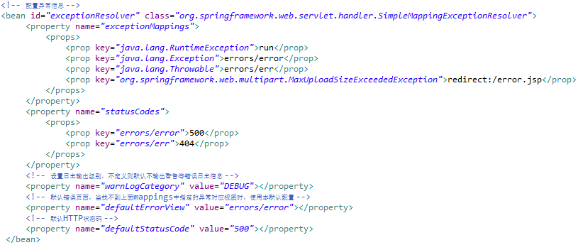
springMVC异常处理

